Slide 1

IP-MARKET 전자 계약 시스템
사용 매뉴얼

Slide 2
전자 계약 구축 메뉴 위치
2DEPTH : 3DEPTH : 4DEPTH :
IP-MARKET
지식재산 거래
지식재산 금융
지식재산 가치평가
지식재산 사업화/활용
지식재산거래소
지식재산 구입하기
지식재산금융센터
지식재산 가치평가 소개
지식재산 거래 지원
지식재산거래소 소개
구매가능 지식재산
지식재산 평가지원 사업소개
발명의 평가기관 소개
아이디어로(IDEARO) 소개
IP-MARKET 소개
지식재산 경매입찰
지식재산 담보대출
아이디어로(IDEARO) 활용법
국유특허 기술이전
담보대출 신청하기
IP-MARKET 100%활용하기
국방기술거래장터 판매
지식 재산
지식재산 사업화 지원
지식재산 보증
혁신특허 창업 기업
사용 안내 영상
우수기술 둘러보기
지식재산 사업화
IP-MARKET 사용자 매뉴얼
지식재산 판매하기
지식재산 투자
특허 분석평가 시스템
알림 마당
지식재산 판매등록
상표 거래 지원
지식재산 수요정보
마이페이지
상표 거래 및 분쟁 사례
공지사항
무료나눔
회원 정보
지식재산 거래 내역
이벤트
상표 가치 평가 간이 계산기
무료나눔이란?
알림
경매 신청
교육/행사
무료나눔 기술 확인하기
알림 내역
지식재산 경매 입찰
한국발명진흥회 소식
전자 계약 체결 시스템
문의 내역
지식재산 구매
고객센터
전자계약 체결시스템이란?
메신저 기록
지식재산 판매
FAQ
계약 요청
국유특허 수의 계약
협상/체결
상담 신청 내역
QnA
체결 완료
특허거래전문관 상담 신청 내역
민간IP거래기관 신청 내역
IP컨퍼런스
[마케팅 대상 기술 확인하기]
특허거래전문관
민간IP거래기관

Slide 3
전자계약 체결시스템 업무 프로세스
메뉴는 [TAB] 형태로 구상하여 한번에 전자계약 관련 업무 진행 가능
1
2
전자계약 시스템에 대한 설명 페이지
실질적인 전자 계약 체결
업무 페이지
업무별 메뉴
위치
전자 계약 체결 시스템
계약 요청 [TAB]
협상 / 체결 [TAB]
최종 완료
[TAB]
전자 계약
체결
업무 흐름도
STEP1
STEP2
STEP3
STEP4
STEP5
STEP6
계약 요청
요청 수락
계약서 작성
계약서 확인
최종 서명
체결 완료
수요자
전체
수요자
전체
전체
전 체

Slide 4
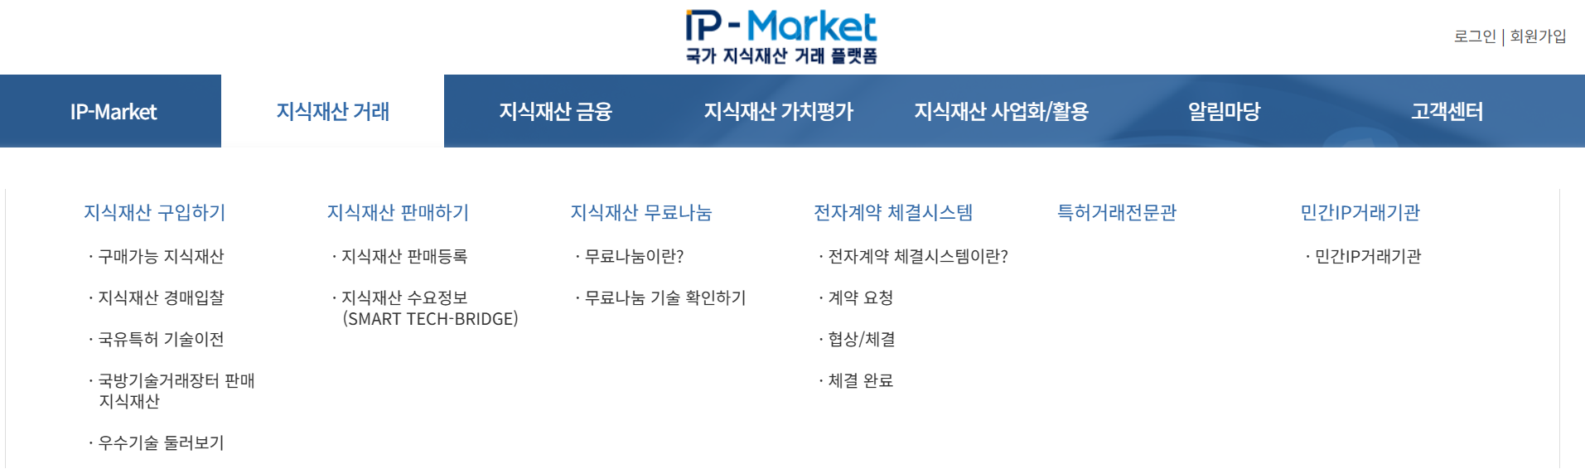
전자계약 체결시스템 매뉴얼
접속 경로 | 메인 페이지
1.메뉴 이동 | 2.계약 요청 | 3.요청 수락 | 4.계약서 작성 | 5.계약서 확인 | 6.최종 서명 | 7.체결 완료
계약 관련자 전체 | 1. 국가 지식재산플랫폼IP-Market(https://ipmarket.or.kr/ko/)에 접속합니다. 2. 상단 메뉴에서 [전자계약 체결시스템이란?] 메뉴를 선택합니다.
1
2
접속 경로 | (상단)지식재산거래 > 전자계약체결시스템 > 전자계약 체결시스템이란?

Slide 5
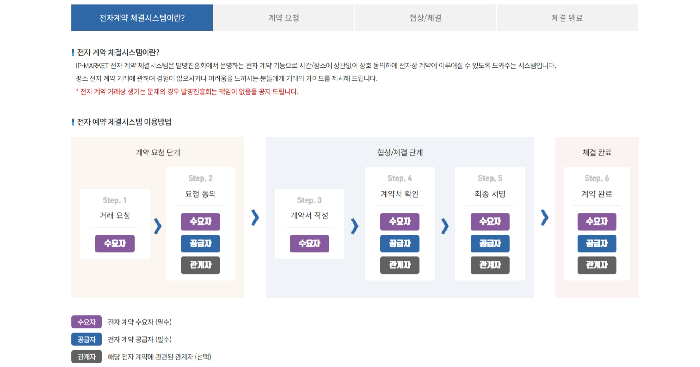
전자계약 체결시스템 매뉴얼
접속 경로 | (상단)지식재산거래 > 전자계약체결시스템 > 전자계약 체결시스템이란?
1.메뉴 이동 | 2.계약 요청 | 3.요청 수락 | 4.계약서 작성 | 5.계약서 확인 | 6.최종 서명 | 7.체결 완료
계약 관련자 전체 | 3. [전자계약 체결시스템이란?] 메뉴에서 전자계약 체결시스템 관련한 안내 및 절차(프로세스)를 확인 할 수 있습니다. 4. 전체적인 내용 파악 후 상단의 [계약 요청(TAB)]메뉴 선택 시 본격적인 전자계약 체결시스템을 이용하실 수 있습니다.
4
3

Slide 6
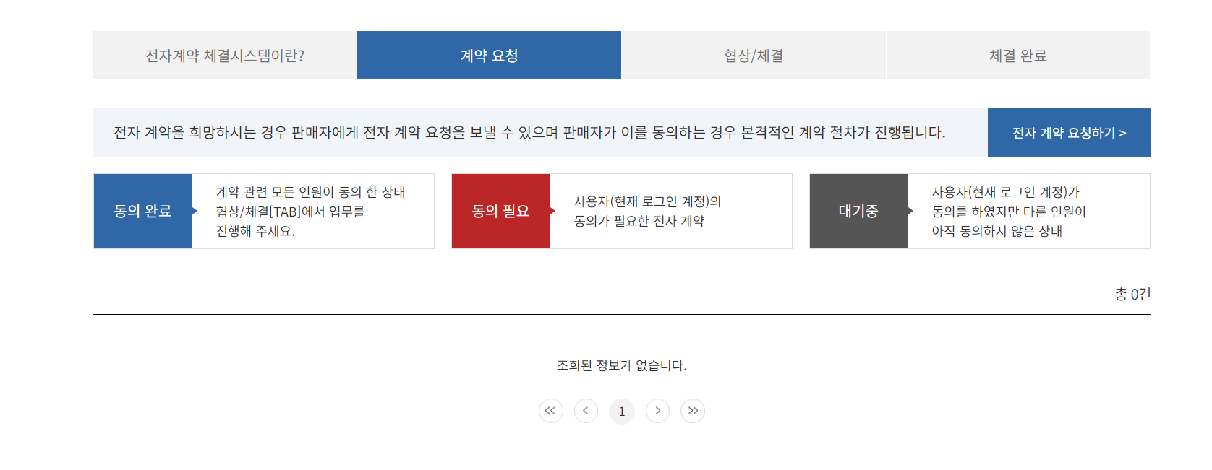
전자계약 체결시스템 매뉴얼
접속 경로 | (상단)지식재산거래 > 전자계약체결시스템 > 계약 요청[목록]
1.메뉴 이동 | 2.계약 요청 | 3.요청 수락 | 4.계약서 작성 | 5.계약서 확인 | 6.최종 서명 | 7.체결 완료
계약 관련자 전체 | 1. 계약요청 메뉴 상단 [전자 계약 요청하기] 버튼 선택 시 계약 요청 페이지로 이동되어 집니다.
1

Slide 7
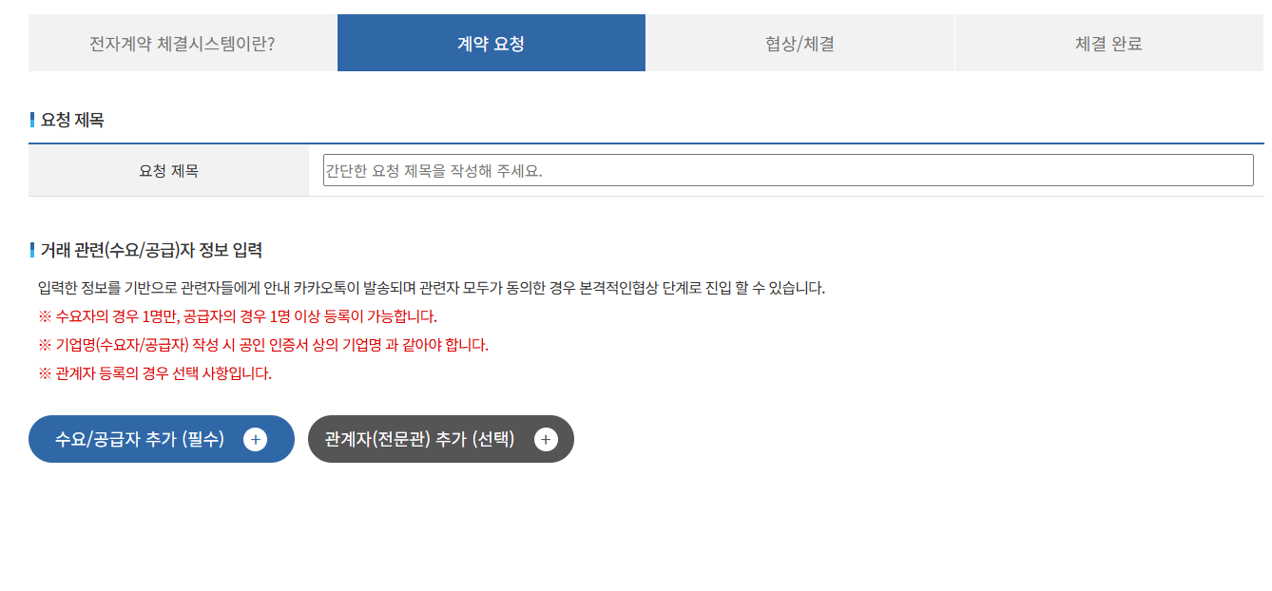
전자계약 체결시스템 매뉴얼
접속 경로 | (상단)지식재산거래 > 전자계약체결시스템 > 계약 요청[목록] > 계약 요청[등록]
1.메뉴 이동 | 2.계약 요청 | 3.요청 수락 | 4.계약서 작성 | 5.계약서 확인 | 6.최종 서명 | 7.체결 완료
계약 수요자 | 1. 해당 전자계약의 제목을 등록해주세요 2. 해당 계약과 관련 거래를 원하는 수요자와 공급자를 추가를 위해 [수요/공급자 추가]버튼 선택 시 관련 계약 당사자들의 등록이 가능합니다. 3. 거래 당사자는 아니지만 전반적인 계약 내용 확인과 기타 여러 사유 등으로 계약에 관여해야 하는 사람이 있는 경우 [관계자(전문관) 추가]버튼 선택 시 관련 관계자 등록이 가능합니다.
1
2
3
선택 시 하단에 거래 관련자 입력 폼이 추가됩니다.
2
3

Slide 8
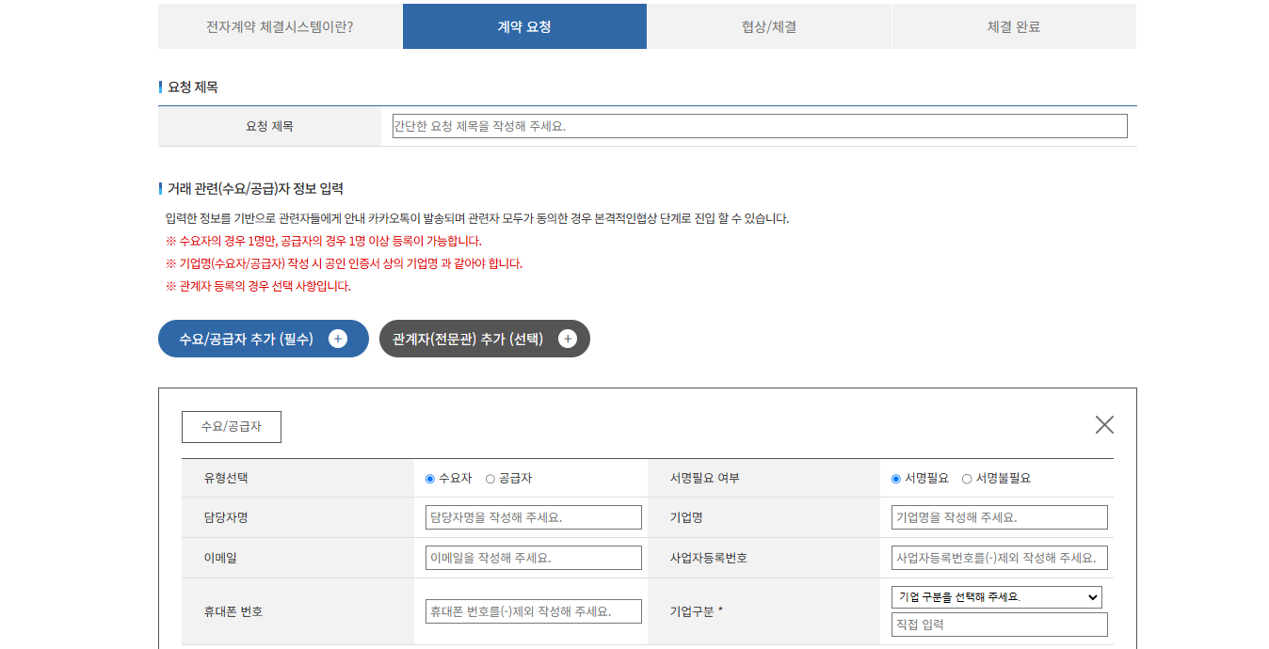
전자계약 체결시스템 매뉴얼
접속 경로 | (상단)지식재산거래 > 전자계약체결시스템 > 계약 요청[목록] > 계약 요청[등록]
1.메뉴 이동 | 2.계약 요청 | 3.요청 수락 | 4.계약서 작성 | 5.계약서 확인 | 6.최종 서명 | 7.체결 완료
계약 수요자 | 4. [수요/공급자 추가] 버튼 선택 시 수요/공급자 관련한 계약자 정보 입력 칸이 추가됩니다. 5. [서명 필요 여부] 선택을 통해 해당 계약 관련자가 최종 계약서에 서명이 필요한지에 대한 선택이 가능합니다. 6. 해당 수요/공급자의 정보를 입력해 주세요.
4
6
5

Slide 9
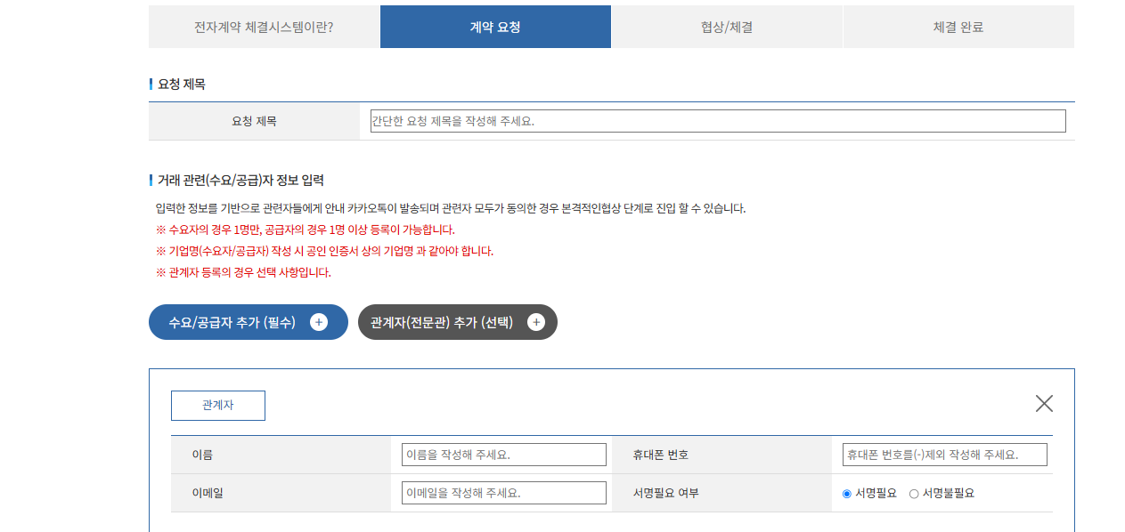
전자계약 체결시스템 매뉴얼
접속 경로 | (상단)지식재산거래 > 전자계약체결시스템 > 계약 요청[목록] > 계약 요청[등록]
1.메뉴 이동 | 2.계약 요청 | 3.요청 수락 | 4.계약서 작성 | 5.계약서 확인 | 6.최종 서명 | 7.체결 완료
계약 수요자 | 7. [관계자(전문관) 추가] 버튼 선택 시 계약 관련 관계자 정보 입력 칸이 추가됩니다. 8. 해당 계약 관련자의 정보를 입력해 주세요. 9. [서명 필요 여부] 선택을 통해 해당 계약 관련자가 최종 계약서에 서명이 필요한지에 대한 선택이 가능합니다.
7
8
9

Slide 10
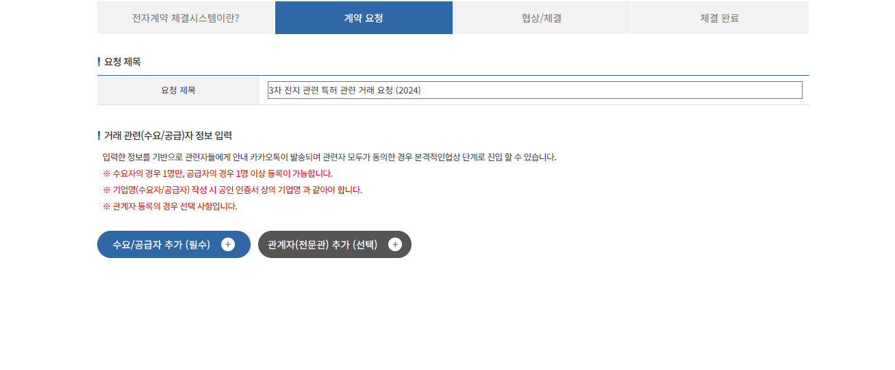
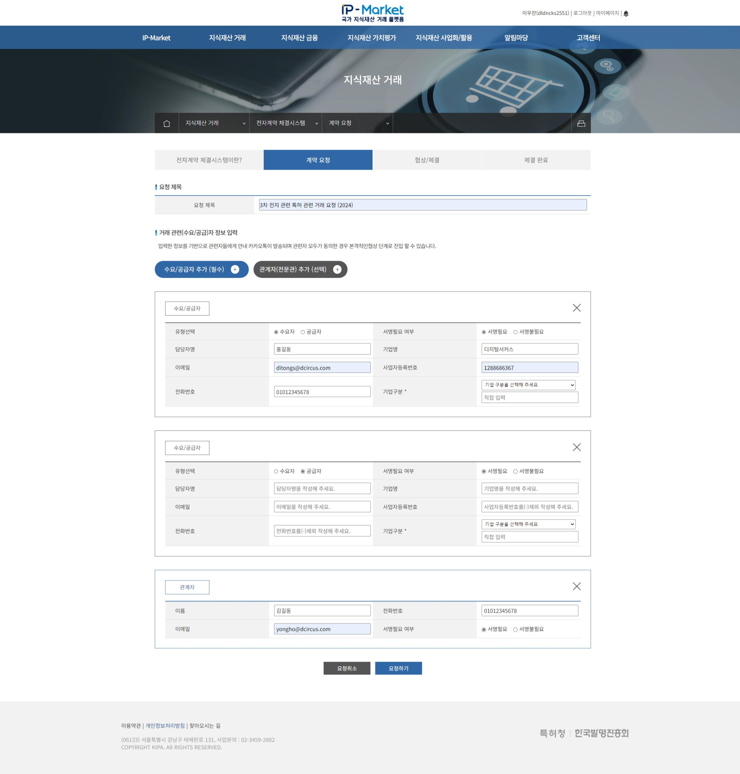
전자계약 체결시스템 매뉴얼
접속 경로 | (상단)지식재산거래 > 전자계약체결시스템 > 계약 요청[목록] > 계약 요청[등록]
1.메뉴 이동 | 2.계약 요청 | 3.요청 수락 | 4.계약서 작성 | 5.계약서 확인 | 6.최종 서명 | 7.체결 완료
계약 수요자 | 10. 입력한 정보를 최종 확인해 줍니다. 11. 입력한 내용에 이상이 없는 경우 [요청하기]버튼 선택 시 최종 등록이 가능합니다. ※ 요청이 성공적으로 이루어진 경우 입력된 계약 관련자 모두에게 안내 문자가 발송됩니다.
10
모든 계약 관련자 정보 입력 영역
11

Slide 11
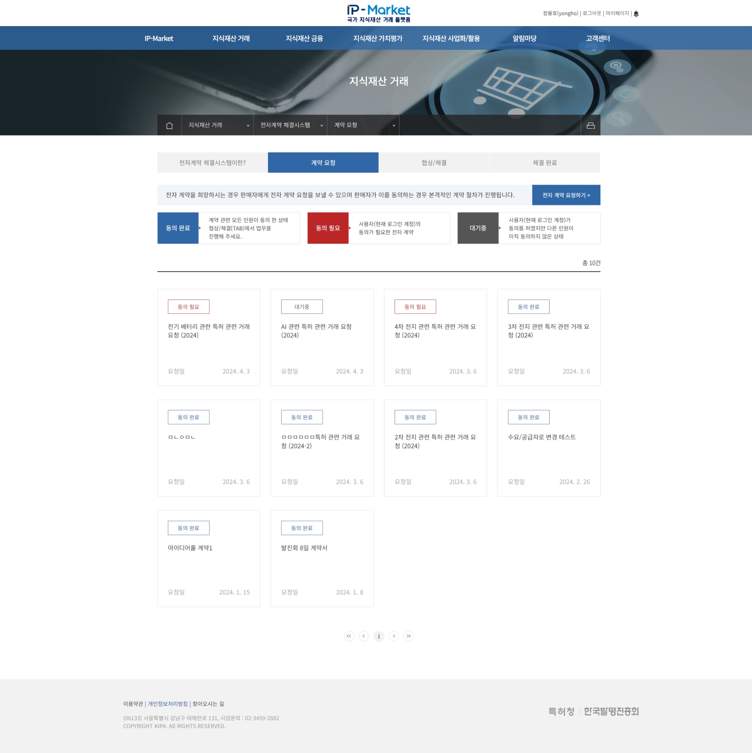
전자계약 체결시스템 매뉴얼
접속 경로 | (상단)지식재산거래 > 전자계약체결시스템 > 계약 요청[목록]
1.메뉴 이동 | 2.계약 요청 | 3.요청 수락 | 4.계약서 작성 | 5.계약서 확인 | 6.최종 서명 | 7.체결 완료
계약 관련자 전체 | 1. 다시 목록으로 나오게 되면 요청 등록한 계약 건이 목록에 표시되어 집니다. 2. 요청된 계약 건에 관련해서는 각각 현재 상태 라벨 형태로 표시되어 확인이 가능합니다. ※ 동의 필요 상태의 경우 로그인 한 사용자의 동의가 필요한 계약 건으로 꼭 확인 부탁드립니다. 3. 동의가 필요한 전자 계약 요청 건을 선택해 줍니다.
1
2
3

Slide 12
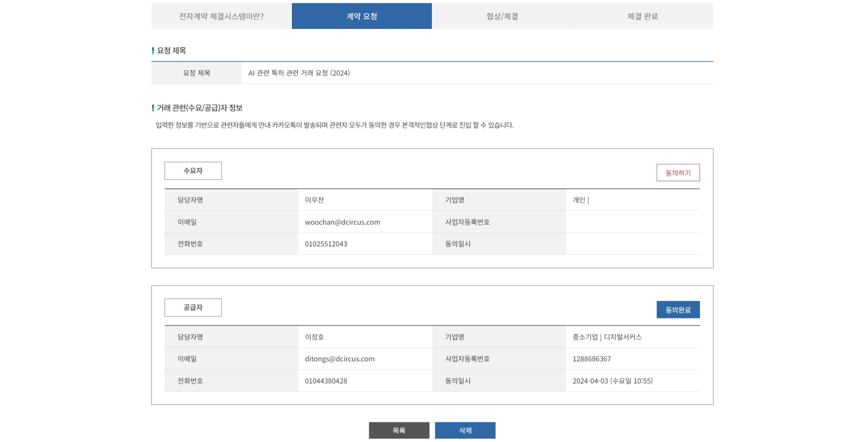
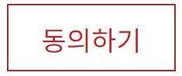
전자계약 체결시스템 매뉴얼
접속 경로 | (상단)지식재산거래 > 전자계약체결시스템 > 계약 요청[목록] > 계약 요청[상세]
1.메뉴 이동 | 2.계약 요청 | 3.요청 수락 | 4.계약서 작성 | 5.계약서 확인 | 6.최종 서명 | 7.체결 완료
계약 관련자 전체 | 4. 상세 페이지에 진입하게 되면 등록된 계약 요청 정보가 확인 가능합니다. 5. 본인(사용자)가 해당 계약 요청 건을 동의하지 않은 경우 자신의 관련자 정보 우측 상단에 [동의하기]버튼 선택 시 동의가 가능합니다. ※ 모든 계약 관련자가 동의한 경우 입력된 계약 관련자 모두에게 안내 문자가 발송됩니다. 6. 동의를 한 관련자의 경우 관련자 정보 우측 상단에 [동의 완료]라벨이 노출되며 추가로 동의한 시간대가 기록되어 집니다.
4
5
6

Slide 13
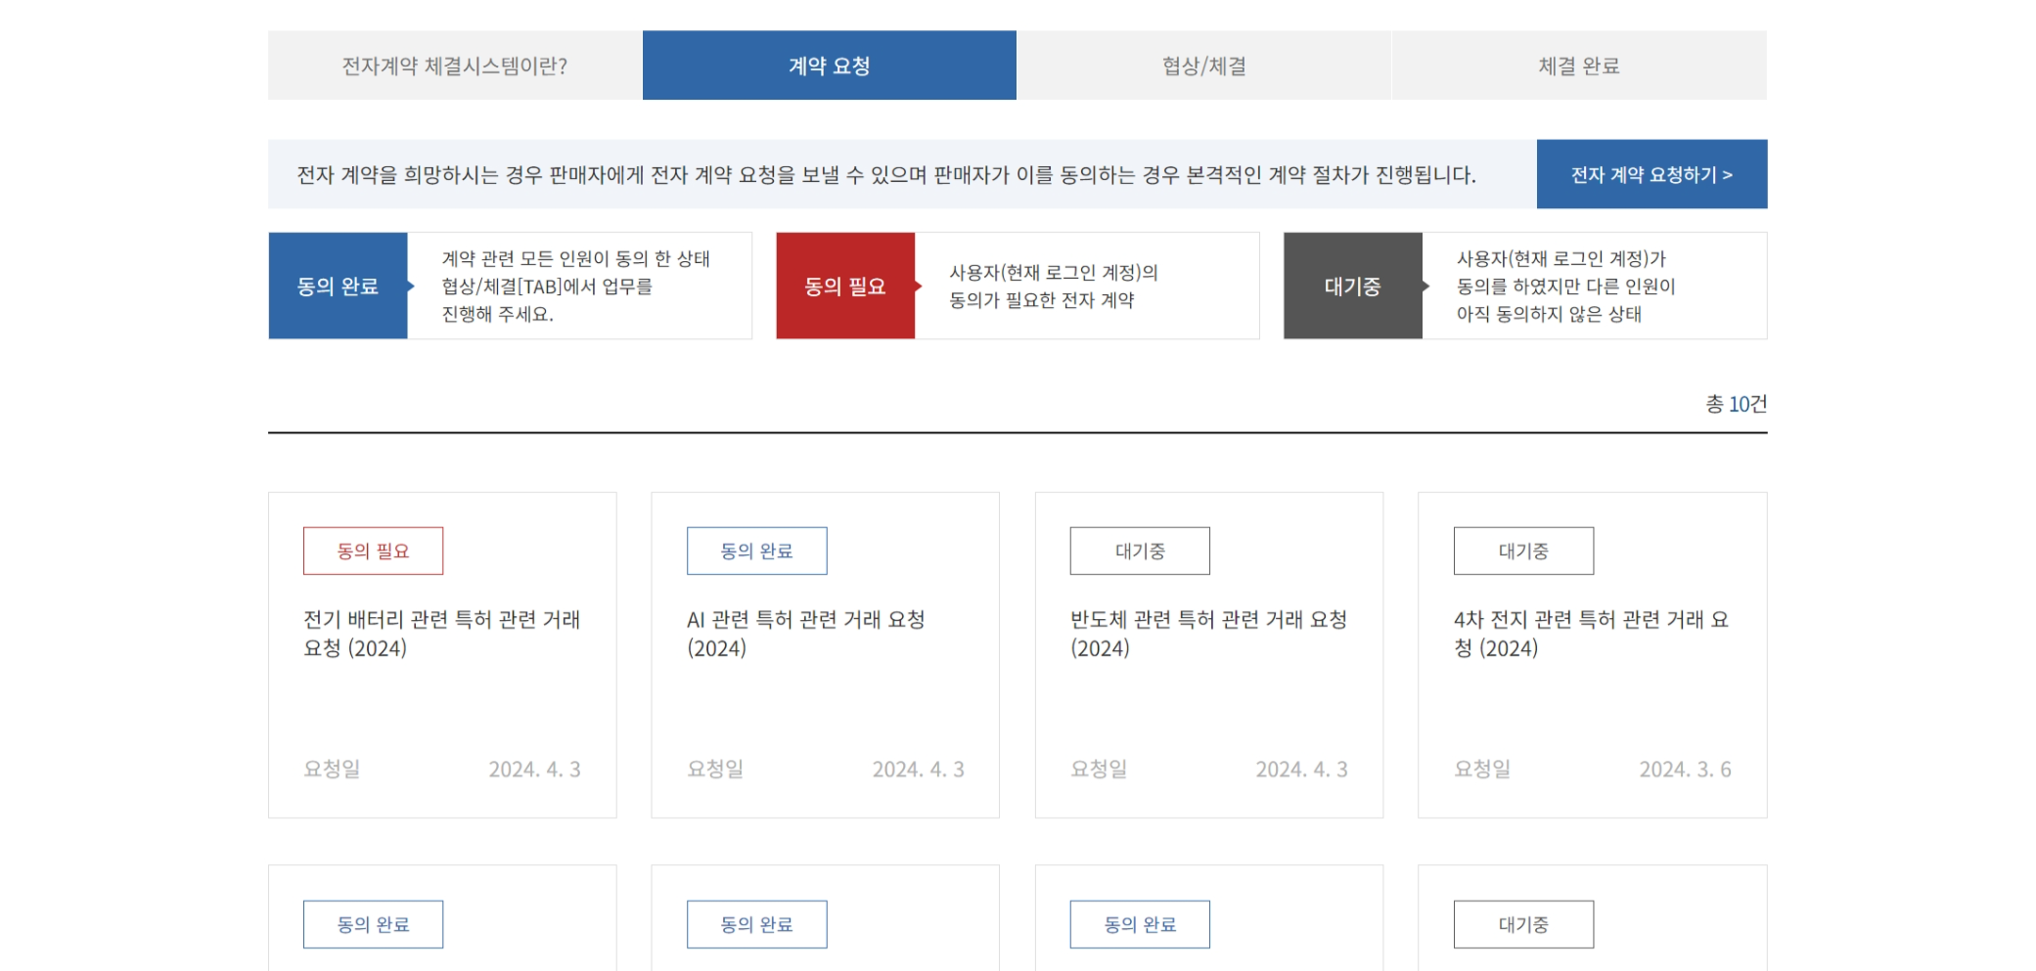

전자계약 체결시스템 매뉴얼
접속 경로 | (상단)지식재산거래 > 전자계약체결시스템 > 계약 요청[목록]
1.메뉴 이동 | 2.계약 요청 | 3.요청 수락 | 4.계약서 작성 | 5.계약서 확인 | 6.최종 서명 | 7.체결 완료
계약 관련자 전체 | 1. 계약 관련자 모두가 동의한 경우 목록 좌측 상단의 라벨이 [동의 완료]로 표기된 것을 확인 합니다. 2. 이 후 [협상/체결] 메뉴를 선택하여 이동 시 본격적인 계약서 작성이 가능합니다.
2
1

Slide 14
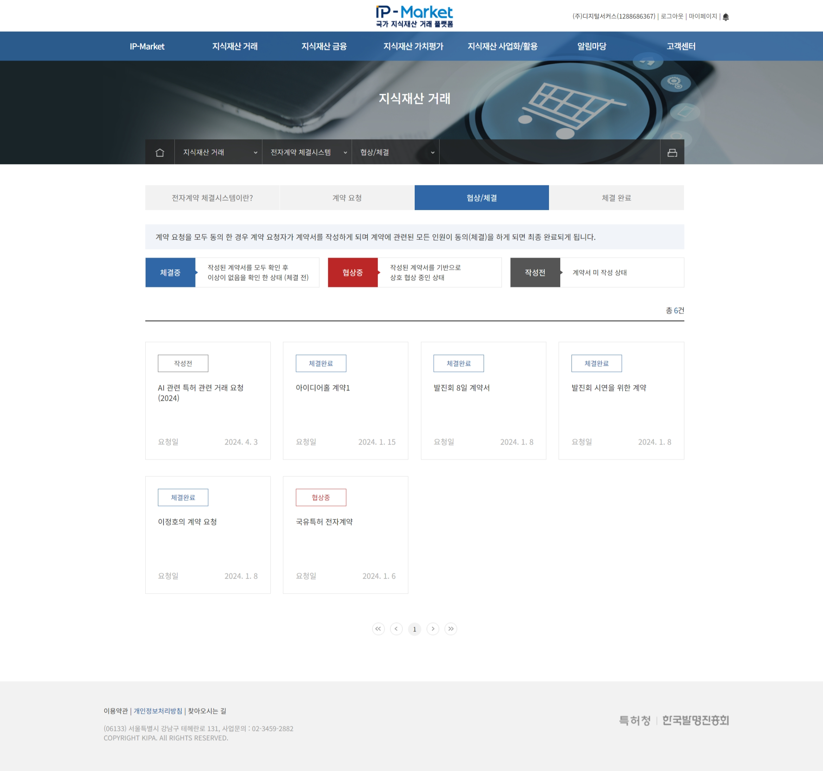
전자계약 체결시스템 매뉴얼
접속 경로 | (상단)지식재산거래 > 전자계약체결시스템 > 협상/체결[목록]
1.메뉴 이동 | 2.계약 요청 | 3.요청 수락 | 4.계약서 작성 | 5.계약서 확인 | 6.최종 서명 | 7.체결 완료
계약 수요자 | 1. 계약 관련자 모두가 동의한 경우 [협상/체결]메뉴에 노출되어지며 최초의 상태는 아직 계약서를 작성하지 않은 [작성 전]라벨이 표시되어 집니다. 2. 수요자의 경우 해당 계약 건을 선택 시 해당 전자계약에 관한 본격적인 계약서 작성이 가능합니다. ※ 계약서를 작성하는 주체는 수요자이기 때문에 최초 수요자가 작성하기 전에는 확인이 불가능합니다.
1
2

Slide 15
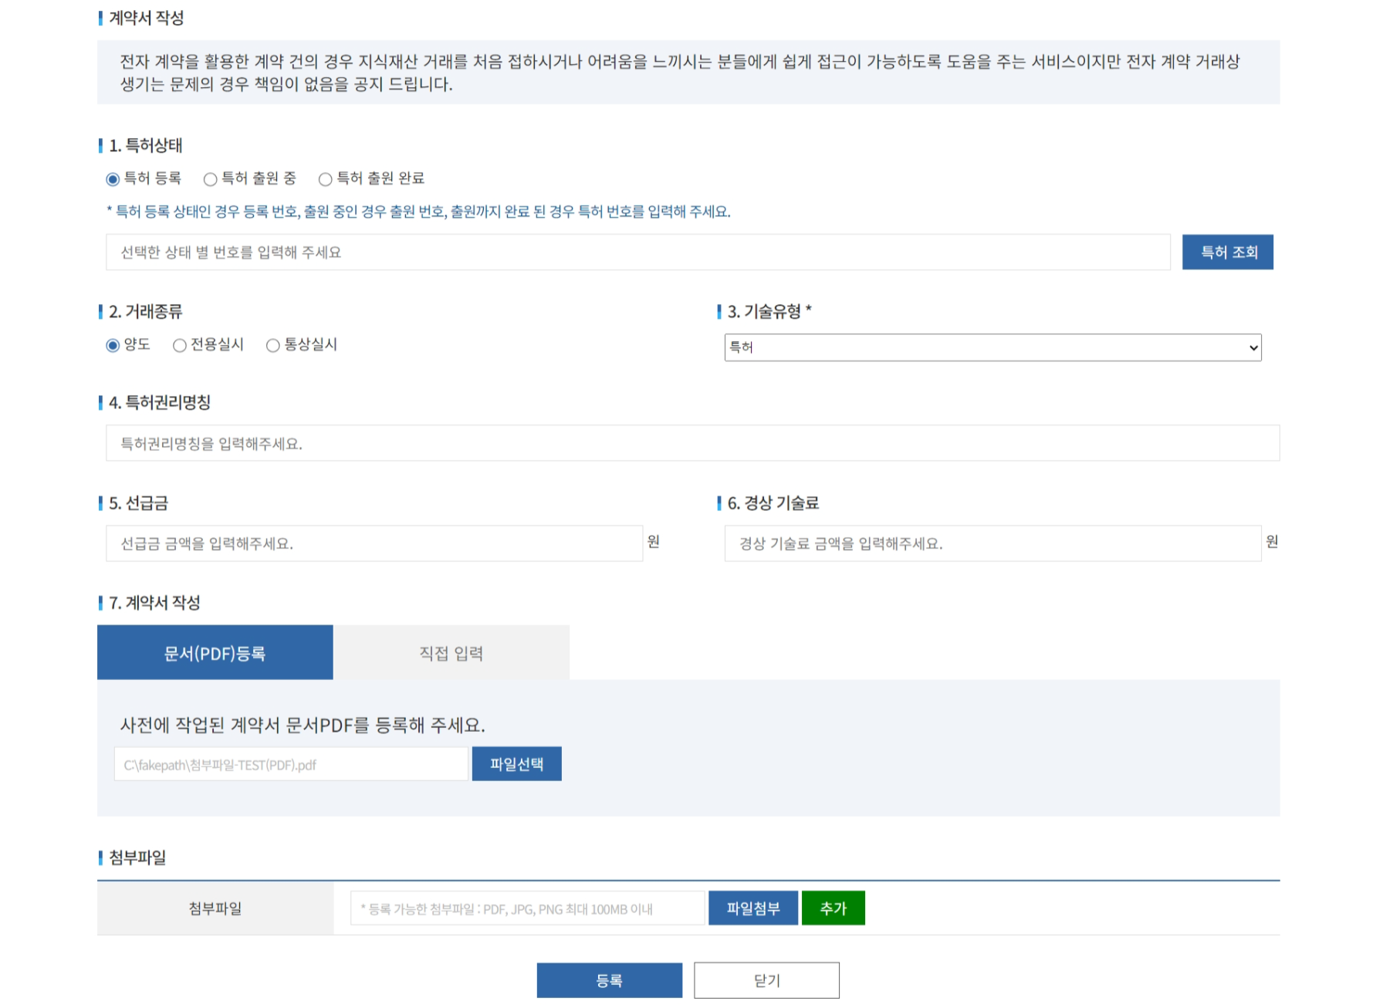
전자계약 체결시스템 매뉴얼
접속 경로 | (상단)지식재산거래 > 전자계약체결시스템 > 협상/체결[목록] > 협상/체결[상세(최초 작성)]
1.메뉴 이동 | 2.계약 요청 | 3.요청 수락 | 4.계약서 작성 | 5.계약서 확인 | 6.최종 서명 | 7.체결 완료
계약 수요자 | 3. 계약서 작성에 필요한 정보를 입력해 줍니다.
3
계약 정보 입력
3
특허 상태
(특허 번호 및 현재 상태 입력)
거래 정보 및 기술 유형
특허권리명칭
선급금 및 경상 기술료
계약서 내용 + 서명위치
(실질적인 계약 문서 등록)
관련 첨부파일

Slide 16
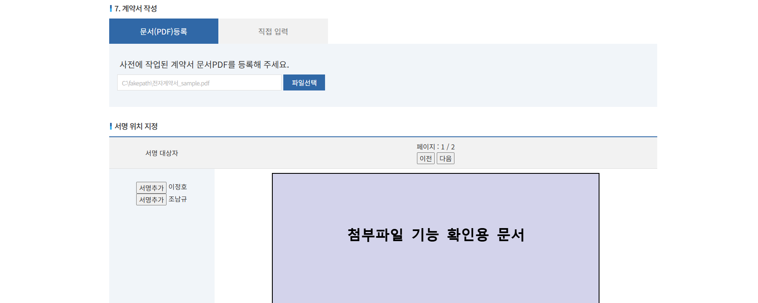


전자계약 체결시스템 매뉴얼
접속 경로 | (상단)지식재산거래 > 전자계약체결시스템 > 협상/체결[목록] > 협상/체결[상세(최초 작성)]
1.메뉴 이동 | 2.계약 요청 | 3.요청 수락 | 4.계약서 작성 | 5.계약서 확인 | 6.최종 서명 | 7.체결 완료
계약 수요자 | 5. 계약서 문서(PDF) 등록 시 서명추가 버튼을 눌러줍니다. 6. 서명을 원하는 위치에 지정해줍니다. 7. 입력이 완료 된 경우 하단 [등록] 버튼을 선택 시 계약서 초안이 최종 등록되어 집니다. ※ 계약서 초안이 등록되는 시점부터 해당 전자계약 관련자 모두가 확인이 가능합니다.
5
6
7

Slide 17
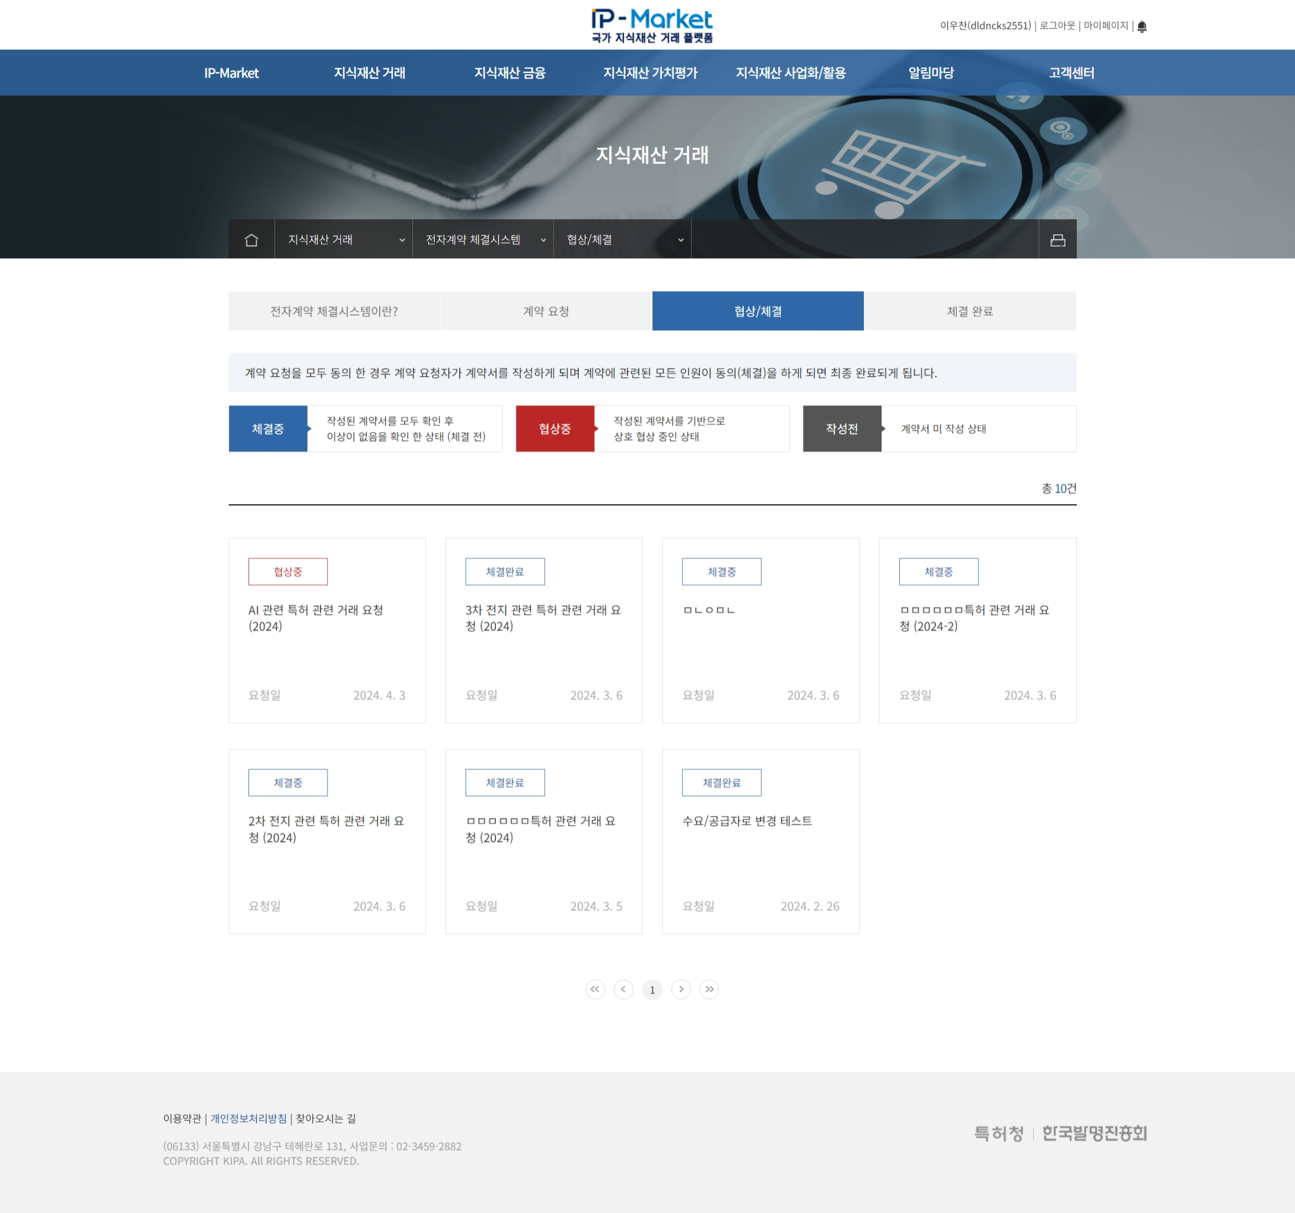
전자계약 체결시스템 매뉴얼
접속 경로 | (상단)지식재산거래 > 전자계약체결시스템 > 협상/체결[목록]
1.메뉴 이동 | 2.계약 요청 | 3.요청 수락 | 4.계약서 작성 | 5.계약서 확인 | 6.최종 서명 | 7.체결 완료
계약 관련자 전체 | 1. 계약서 초안이 완성된 경우 목록에서 [협상 중]라벨 형태로 변경되어 있는 것을 확인하여 줍니다. 2. [협상 중] 라벨이 붙어 있는 거래 건을 선택 시 수요자가 등록한 계약서 내용을 확인 할 수 있습니다.
1
2

Slide 18
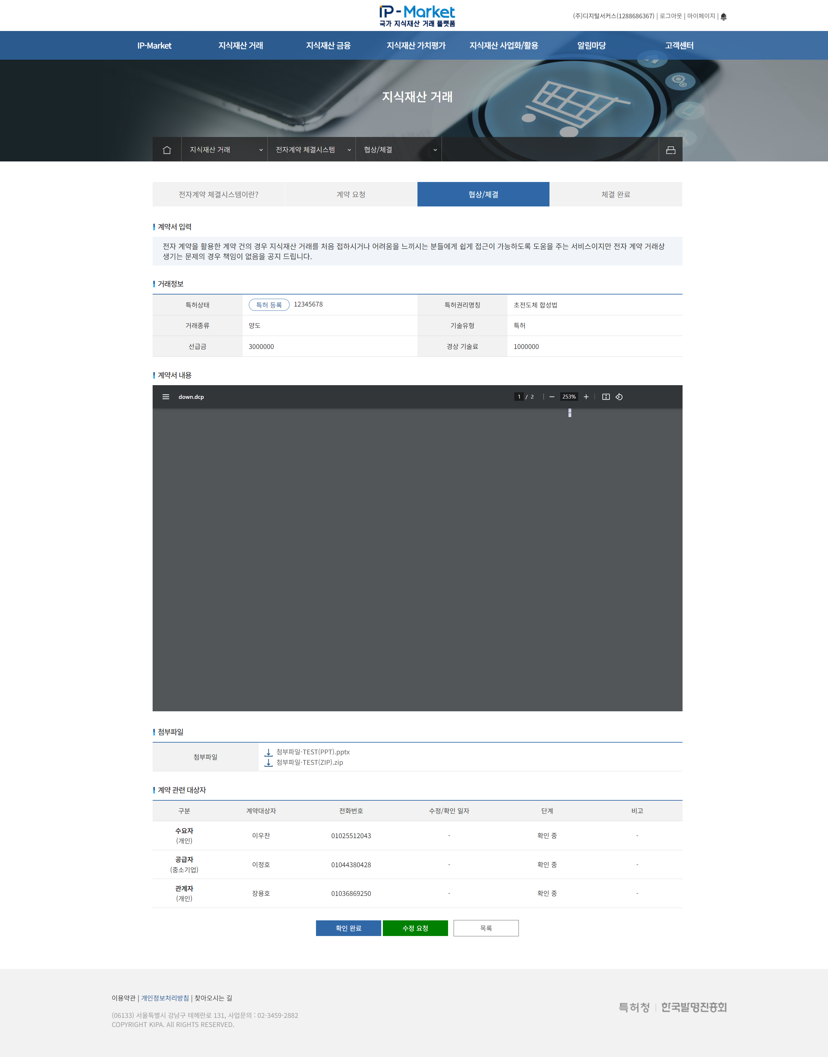
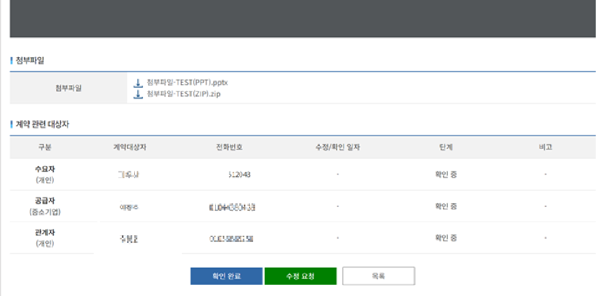
전자계약 체결시스템 매뉴얼
접속 경로 | (상단)지식재산거래 > 전자계약체결시스템 > 협상/체결[목록] > 협상/체결[상세(확인 전)]
1.메뉴 이동 | 2.계약 요청 | 3.요청 수락 | 4.계약서 작성 | 5.계약서 확인 | 6.최종 서명 | 7.체결 완료
계약 관련자 전체 | 3. 수요자가 등록한 계약 관련 정보를 상세히 확인합니다. 4. 내용 확인 후 이상이 없는 경우 있는 경우 하단의 [확인 완료]버튼을 선택하여 줍니다. ※ 계약서 최종 서명은 모든 관계자가 [확인 완료]해야 가능합니다. ※ 모든 관계자가 [확인 완료] 한 경우 계약 관련자 모두에게 안내 문자가 발송됩니다.
계약서 내용 확인
(이상 무)
3
계약 정보 확인
3
거래 기본 정보
(거래 관련 기본 정보)
계약서 내용
(수요자가 등록한 계약 문서 원본)
수요자가 등록한 계약서 원본 내용
거래 관련 첨부파일
계약 관련 대상자들의
계약서 확인 여부
4

Slide 19
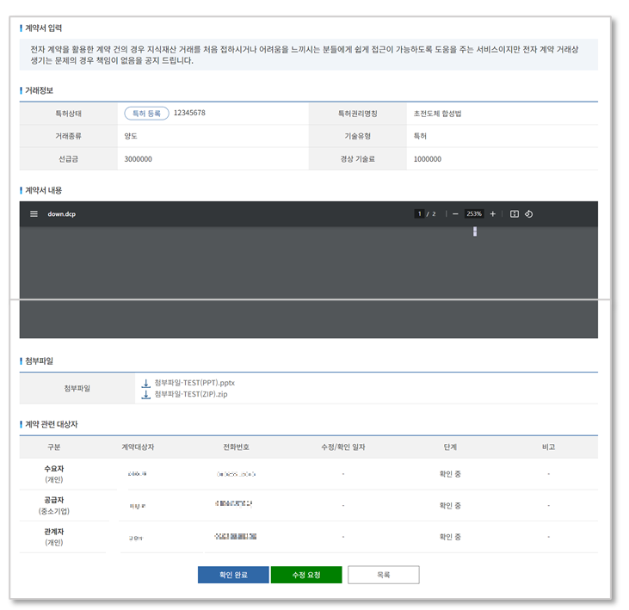
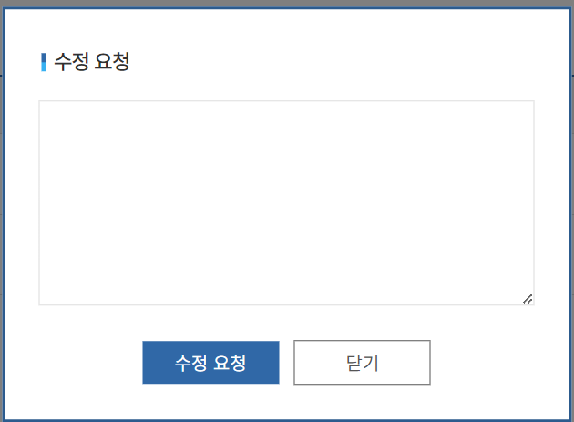
전자계약 체결시스템 매뉴얼
접속 경로 | (상단)지식재산거래 > 전자계약체결시스템 > 협상/체결[목록] > 협상/체결[상세(수정 요청)]
1.메뉴 이동 | 2.계약 요청 | 3.요청 수락 | 4.계약서 작성 | 5.계약서 확인 | 6.최종 서명 | 7.체결 완료
계약 공급자 계약 관계자 | 1. 수요자가 등록한 계약 관련 정보를 상세히 확인합니다. 2. 내용 확인 후 수정이 필요한 내용이 있는 경우 하단의 [수정 요청]버튼을 선택 시 팝업이 노출되며 해당 팝업에 수요자에게 전달할 수정사항을 작성해 줄 수 있습니다. ※ 계약서 수정 권한은 최초 작성자인 수요자에게만 있습니다.
계약서 수정
요청 CASE
1
계약 정보 확인
1
거래 기본 정보
(거래 관련 기본 정보)
계약서 내용
(수요자가 등록한 계약 문서 원본)
수요자가 등록한 계약서 원본 내용
거래 관련 첨부파일
계약 관련 대상자들의
계약서 확인 여부
2
2

Slide 20
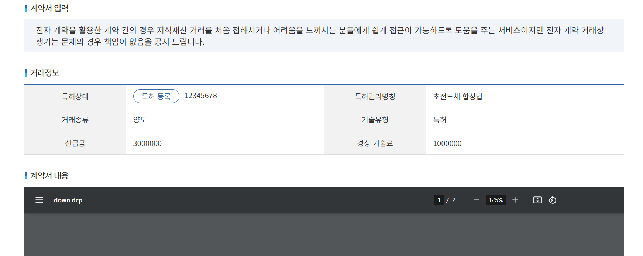
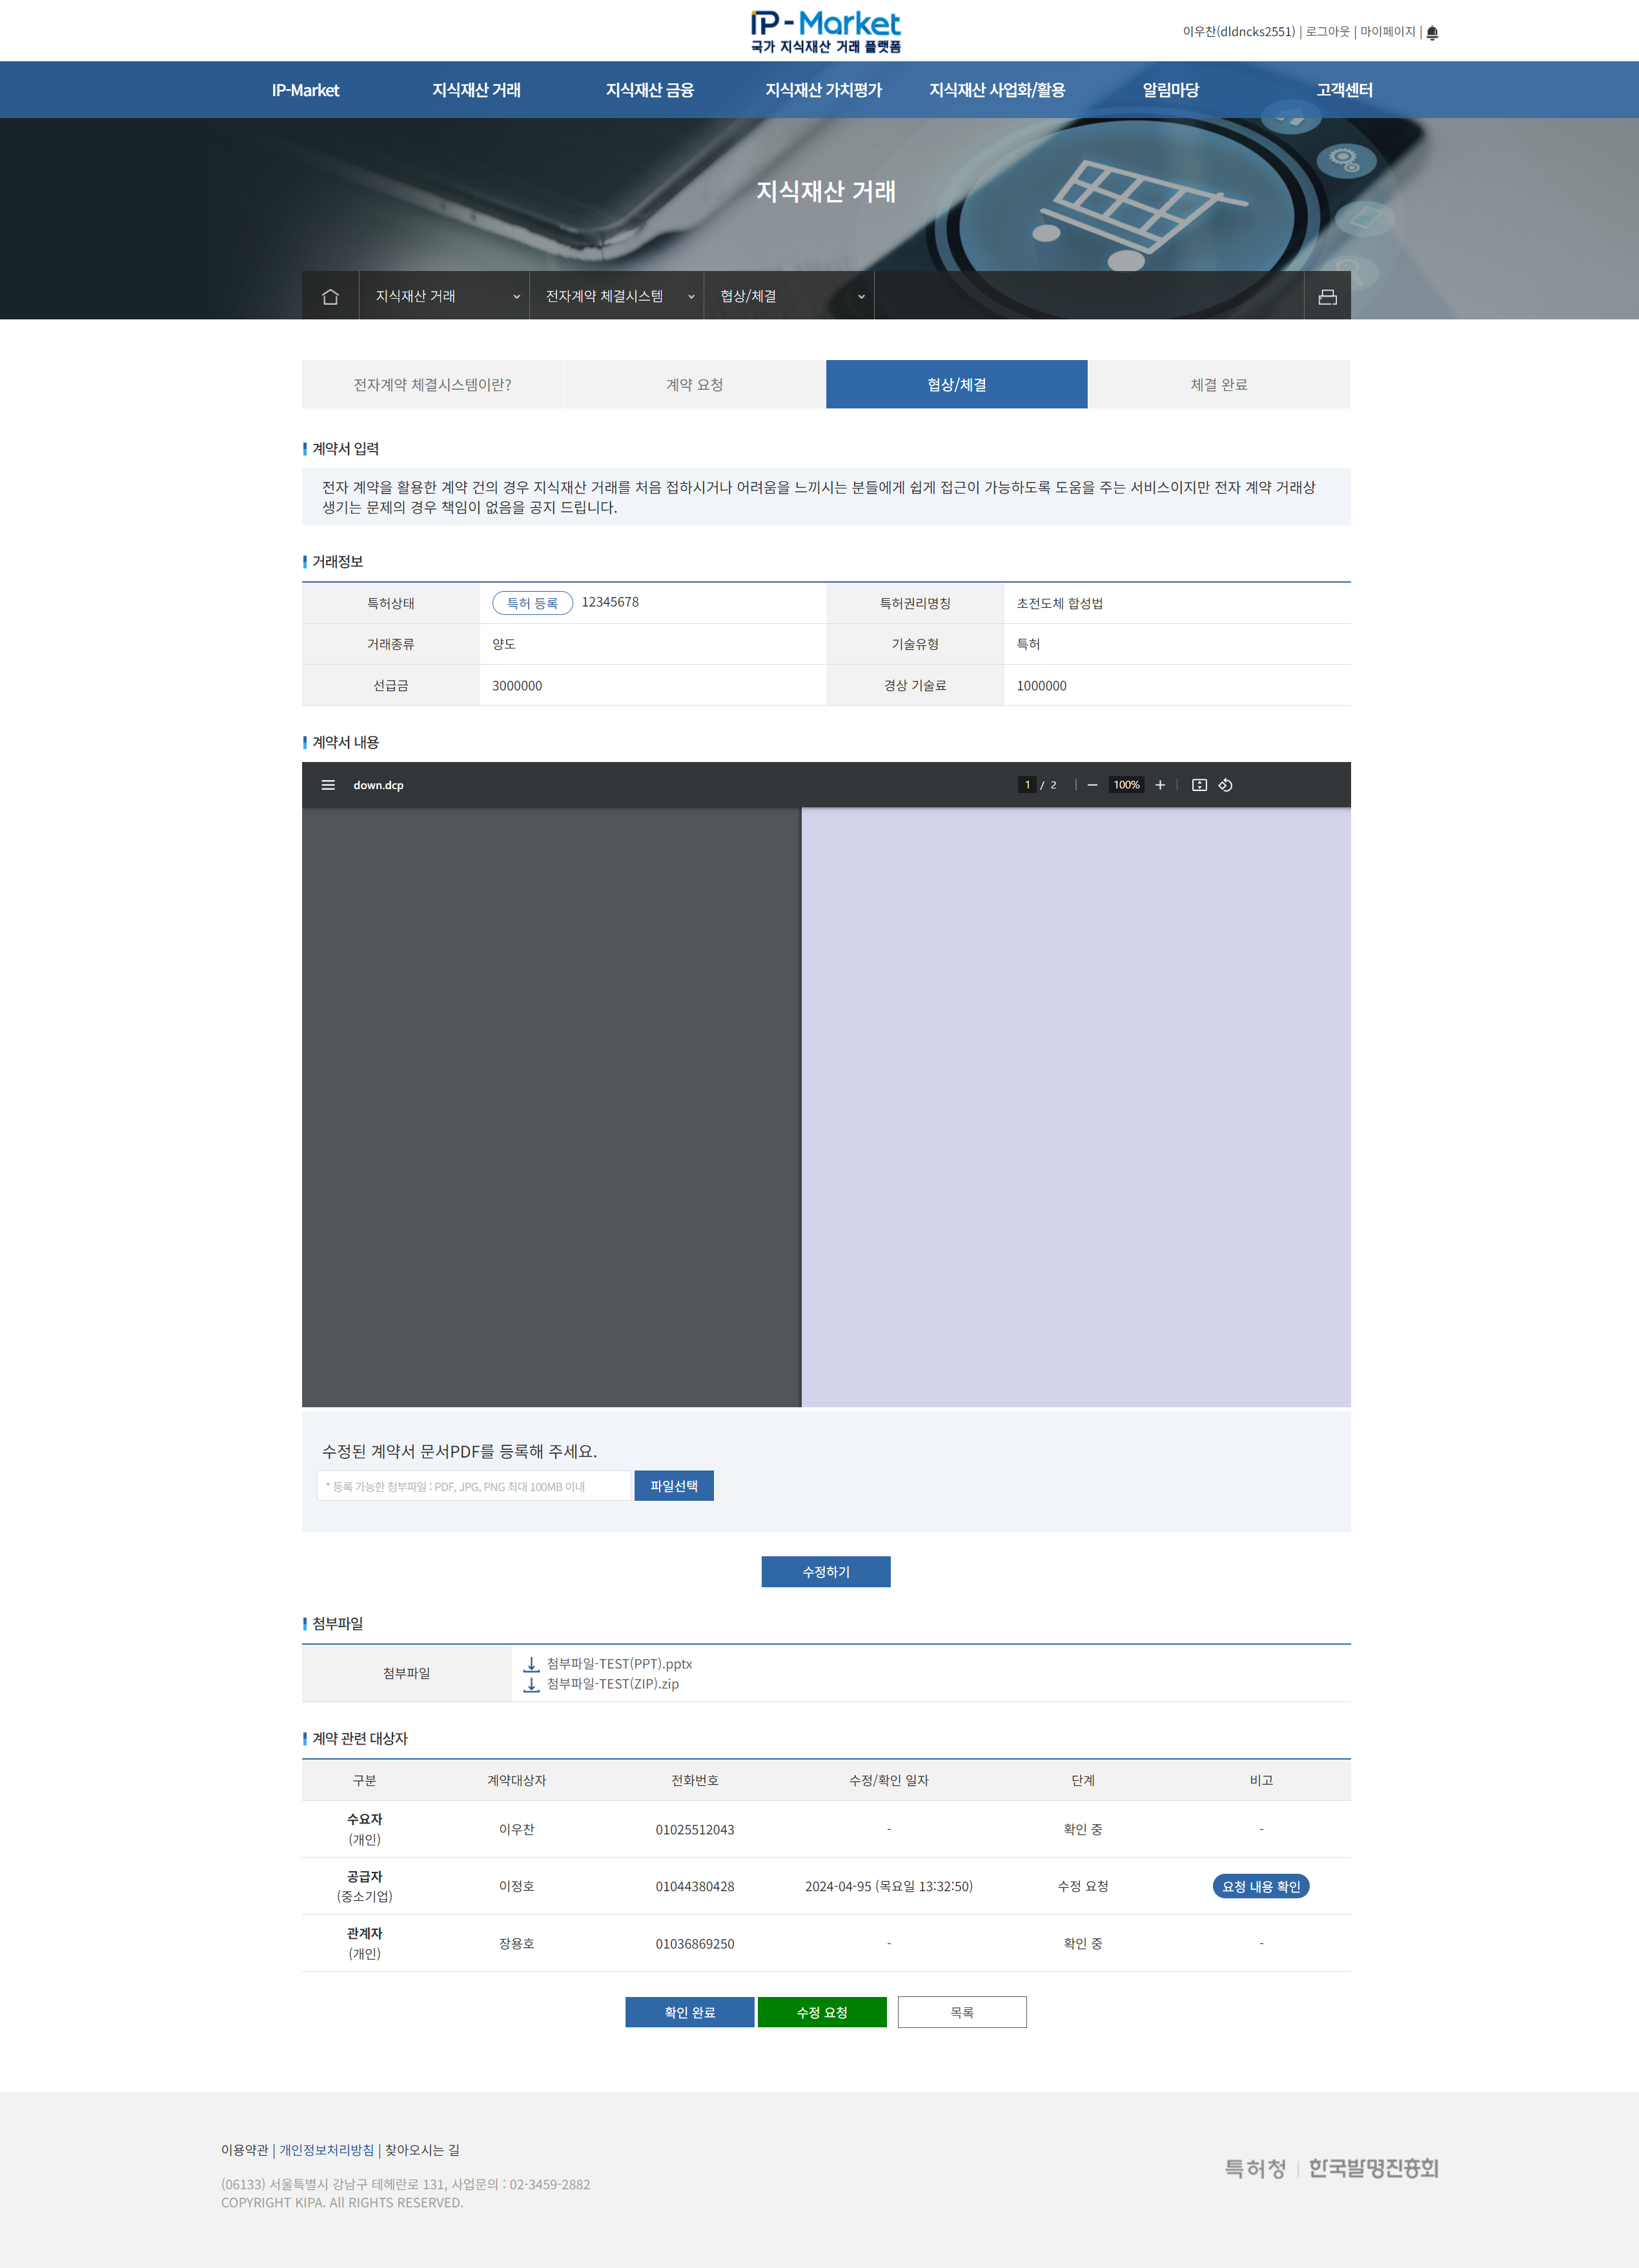
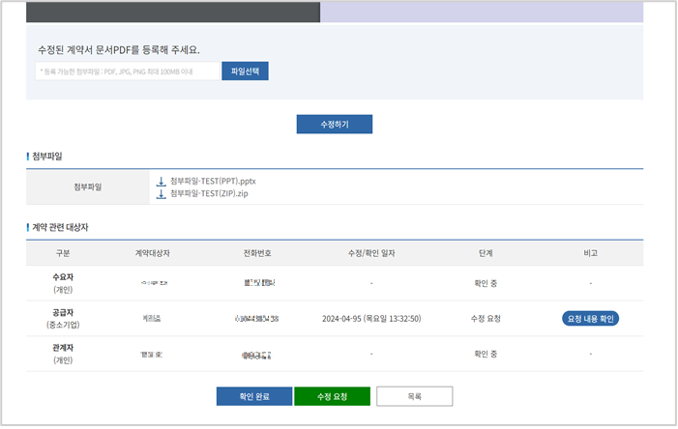
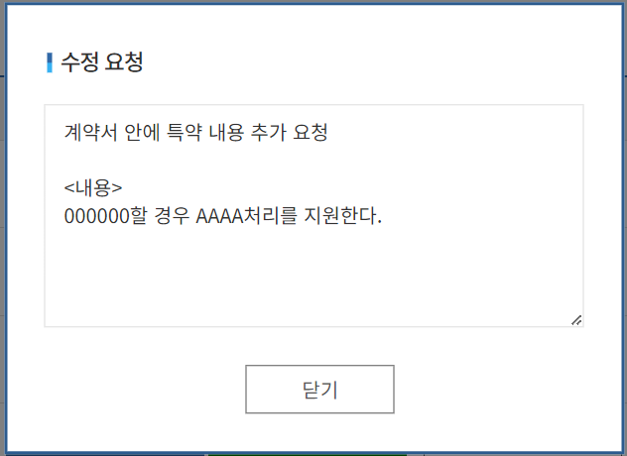
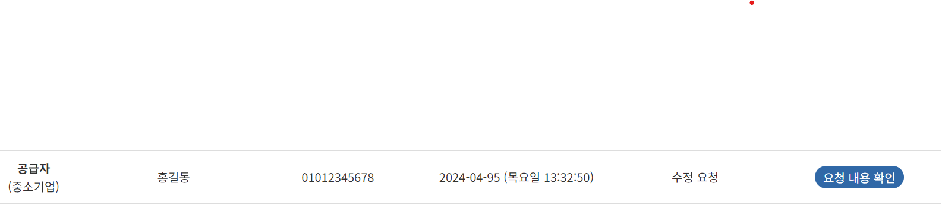
전자계약 체결시스템 매뉴얼
접속 경로 | (상단)지식재산거래 > 전자계약체결시스템 > 협상/체결[목록] > 협상/체결[상세(수요자 수정)]
1.메뉴 이동 | 2.계약 요청 | 3.요청 수락 | 4.계약서 작성 | 5.계약서 확인 | 6.최종 서명 | 7.체결 완료
계약 수요자 | 1. 공급자, 관계자들이 수정 요청을 한 경우 하단 표 영역에 [요청 내용 확인] 버튼이 활성화 되며 이 버튼을 선택 시 해당 관련 대상자가 작성한 수정 요청 내용을 확인 하실 수 있습니다. 2. 수요자는 수정 요청 내용을 확인 후 수정된 계약서 PDF문서를 등록 후 하단 [수정하기]버튼 선택하여 줍니다. ※ 계약서 수정이 이루어진 경우 모든 계약 관련 대상자들은 다시 [확인 완료]절차를 진행하여야 합니다.
계약서 수정
요청 CASE
2
수요자가 등록한 계약서 원본 내용
1

Slide 21


전자계약 체결시스템 매뉴얼
접속 경로 | (상단)지식재산거래 > 전자계약체결시스템 > 협상/체결[목록]
1.메뉴 이동 | 2.계약 요청 | 3.요청 수락 | 4.계약서 작성 | 5.계약서 확인 | 6.최종 서명 | 7.체결 완료
계약 관련자 전체 | 1. 계약 관련자 모두가 확인을 완료한 경우 최종 서명이 필요한 상태인 [체결 중] 상태로 표기되어 집니다. 2. 해당 계약 건을 선택 시 해당 전자 계약에 관한 최종 서명 페이지로 이동되어 집니다.
1
2

Slide 22
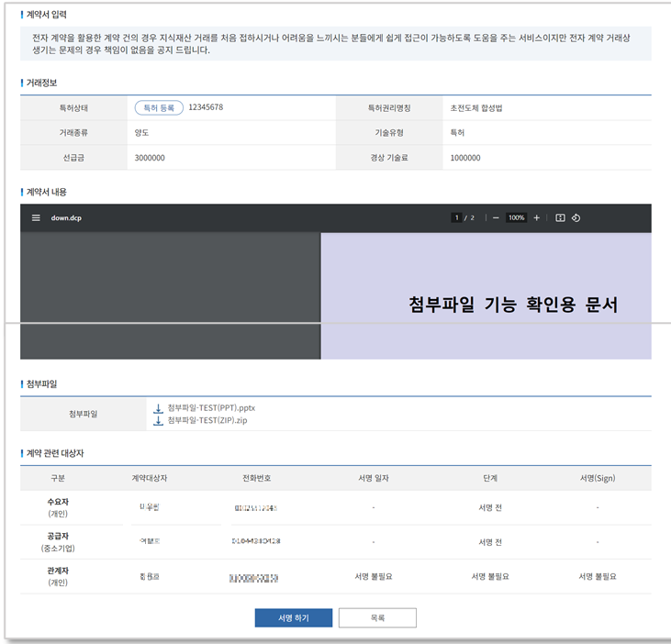
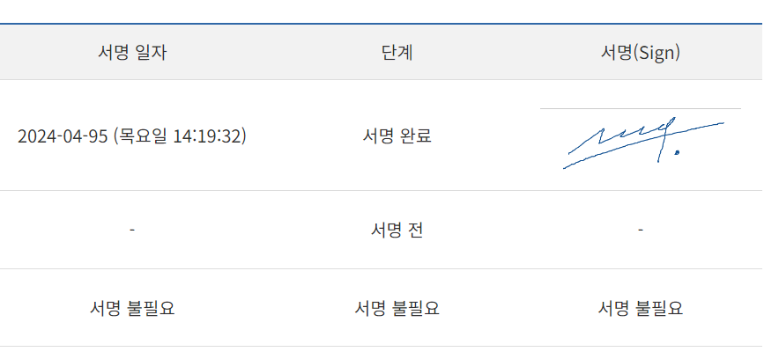
전자계약 체결시스템 매뉴얼
접속 경로 | (상단)지식재산거래 > 전자계약체결시스템 > 협상/체결[목록] > 협상/체결[상세(서명 전)]
1.메뉴 이동 | 2.계약 요청 | 3.요청 수락 | 4.계약서 작성 | 5.계약서 확인 | 6.최종 서명 | 7.체결 완료
계약 관련자 전체 | 3. 최종 서명 전 계약서 최종 내용을 확인하실 수 있습니다. 4. 계약 정보 하단 표를 통하여 현재 계약 관련 대상자들의 서명일자 및 서명 여부를 확인하실 수 있습니다. ※ 계약 요청 단계에서 [서명 불필요]로 선택한 인원에 대해서는 별도의 서명 절차가 생략 됩니다.
3
4
수요자가 등록한 계약서 원본 내용
4

Slide 23
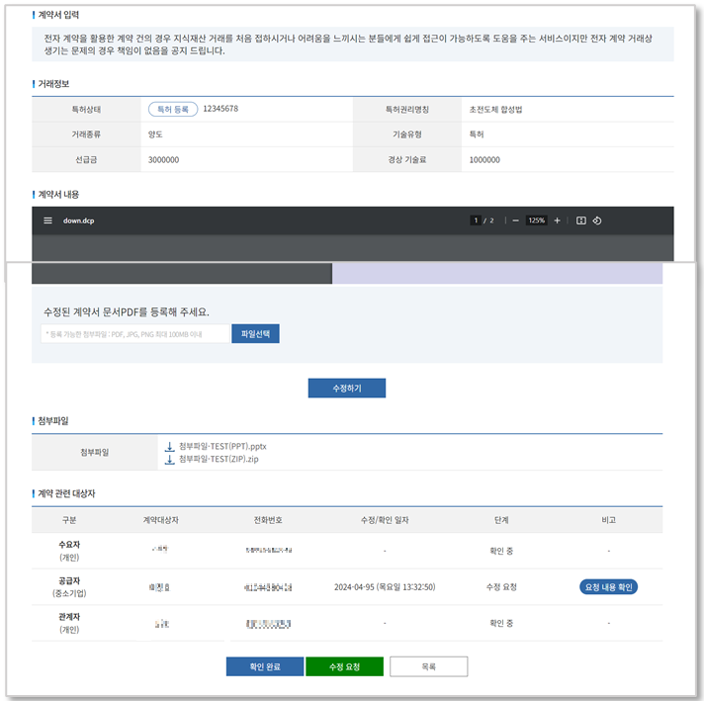
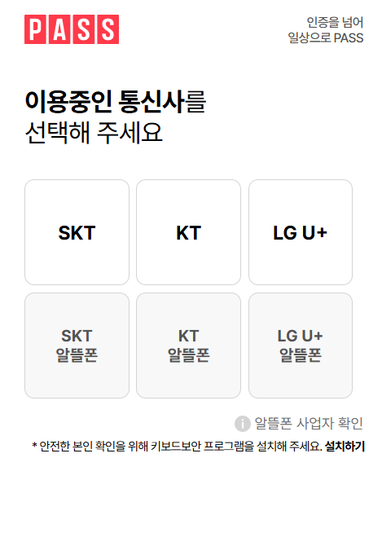
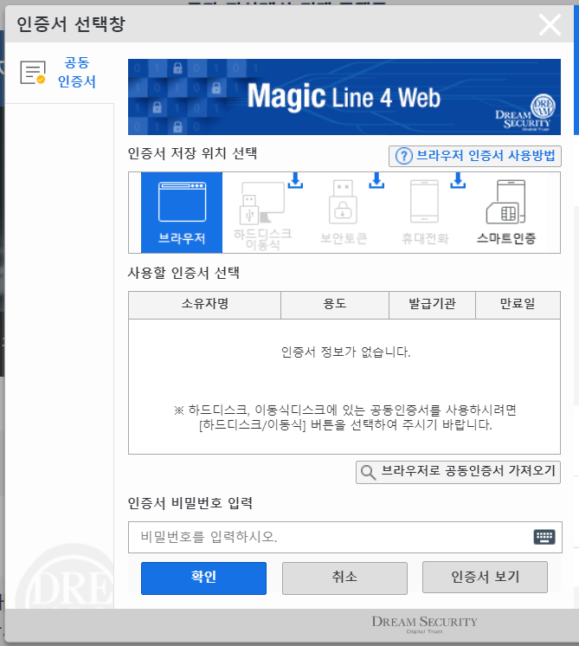
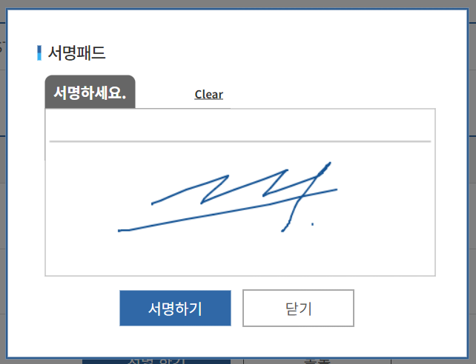

전자계약 체결시스템 매뉴얼
접속 경로 | (상단)지식재산거래 > 전자계약체결시스템 > 협상/체결[목록] > 협상/체결[상세(서명 전)] > 본인 인증
1.메뉴 이동 | 2.계약 요청 | 3.요청 수락 | 4.계약서 작성 | 5.계약서 확인 | 6.최종 서명 | 7.체결 완료
계약 관련자 전체 | 5. 최종 서명을 원하는 경우 맨 하단 [서명 하기] 버튼을 선택 합니다. 6. 최종 서명 전 본인 인증 절차를 진행합니다. ※ 개인의 경우 휴대폰 인증 ※ 기업의 경우 기업 공인인증서 인증 7. 인증에 성공한 경우 최종 서명을 진행 후 [서명 하기] 버튼 선택 시 최종 서명이 완료됩니다.
개인 : 휴대폰 인증
기업 : 공동 인증서
6
수요자가 등록한 계약서 원본 내용
7
5

Slide 24
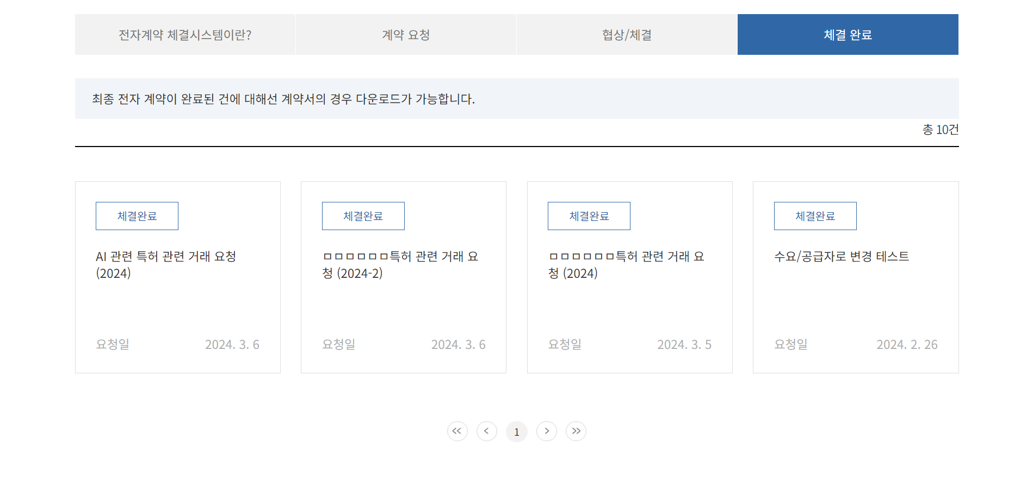
전자계약 체결시스템 매뉴얼
접속 경로 | (상단)지식재산거래 > 전자계약체결시스템 > 체결 완료[목록]
1.메뉴 이동 | 2.계약 요청 | 3.요청 수락 | 4.계약서 작성 | 5.계약서 확인 | 6.최종 서명 | 7.체결 완료
계약 관련자 전체 | 1. 체결 완료된 계약 건의 경우 [체결 완료]메뉴에서 확인이 가능합니다. 2. 체결 완료된 계약 건 관련 상세 내용 확인을 원하는 경우 목록에서 원하는 계약 건 선택 시 확인이 가능합니다.
1
2

Slide 25
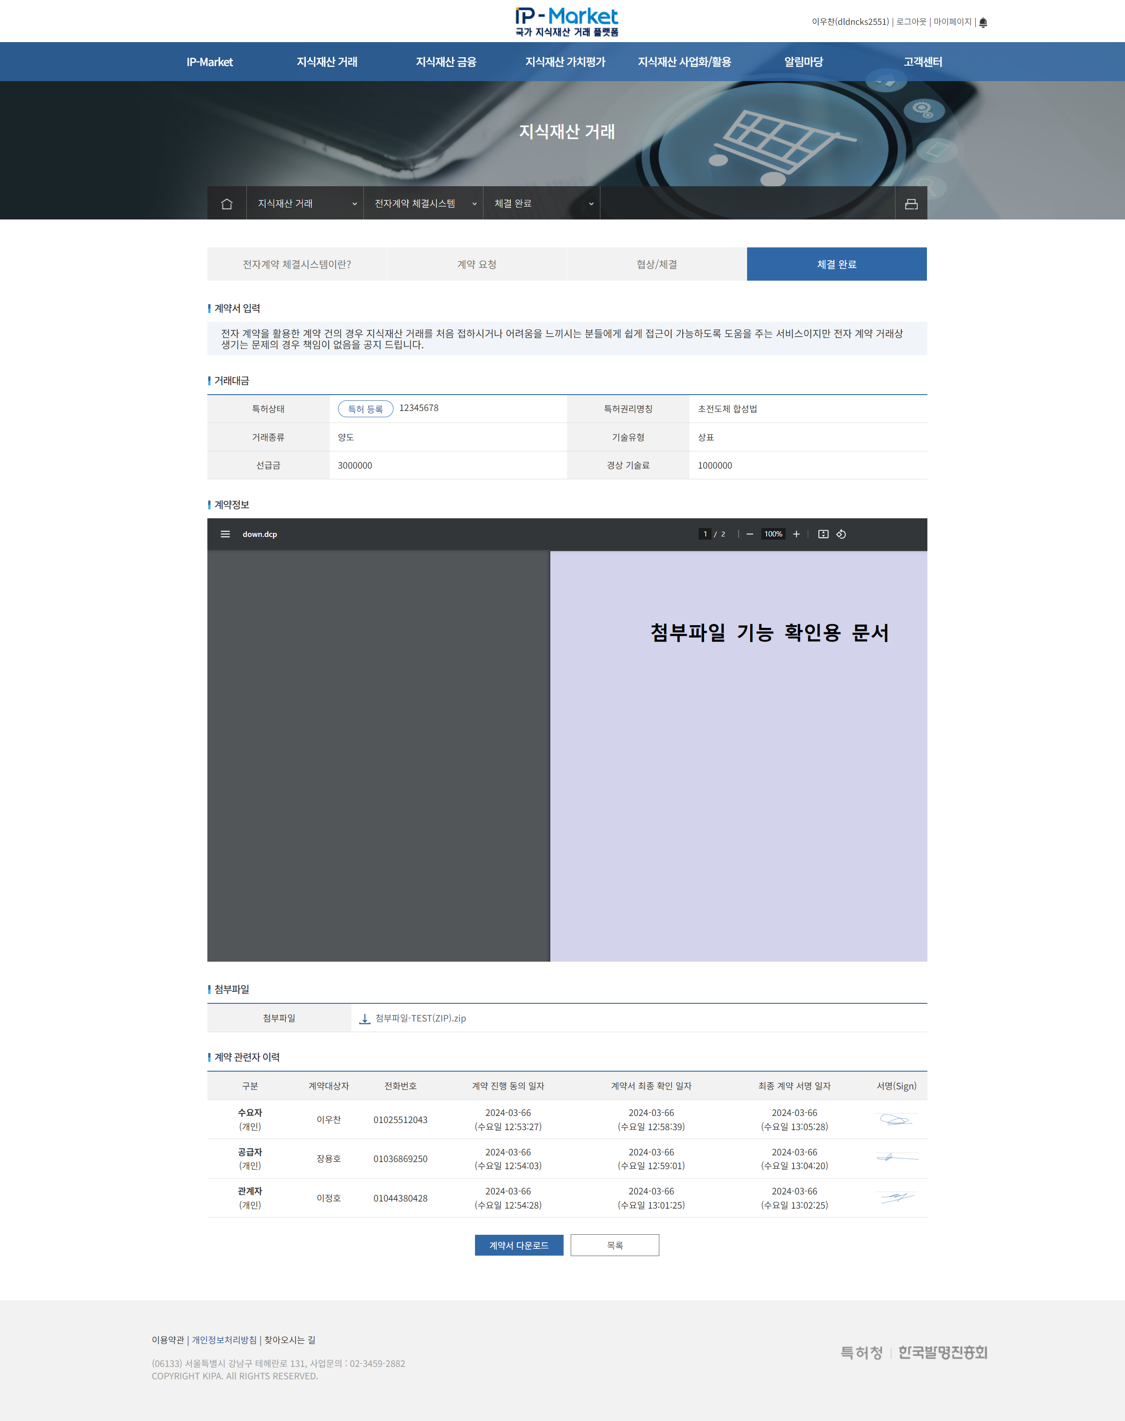
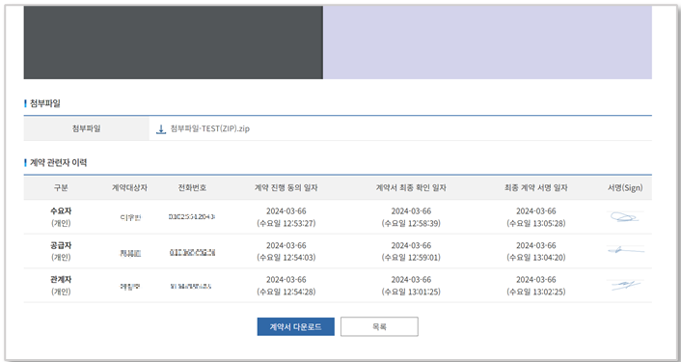
전자계약 체결시스템 매뉴얼
접속 경로 | (상단)지식재산거래 > 전자계약체결시스템 > 체결 완료[목록] > 체결 완료[상세]
1.메뉴 이동 | 2.계약 요청 | 3.요청 수락 | 4.계약서 작성 | 5.계약서 확인 | 6.최종 서명 | 7.체결 완료
계약 관련자 전체 | 3. 체결 완료된 계약 건의 경우 [체결 완료]메뉴에서 확인이 가능합니다. 4. 계약서 다운로드를 원하시는 경우 맨 하단 [계약서 다운로드]버튼 선택 시 계약서 문서(서명 포함)를 PDF 형태로 제공받으실 수 있습니다.
1
계약 정보 확인
1
거래 기본 정보
(거래 관련 기본 정보)
계약서 내용
(최종 계약 문서 원본)
계약서 원본 내용
거래 관련 첨부파일
계약 관련 대상자들의
문서 확인 및 서명 이력
계약서 (PDF)
2
2

Slide 26
IP-MARKET 전자 계약 문서 진위확인
사용 매뉴얼

Slide 27
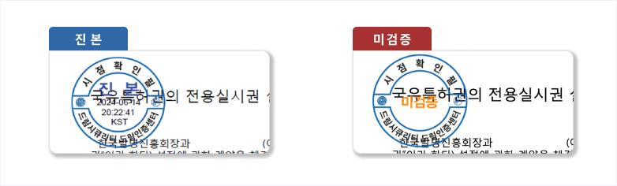
전자계약 문서 진위확인 사용 매뉴얼
계약 관련자 전체 | 전자 계약 시스템에서 계약이 완료된 건에 한하여 PDF 문서로 다운로드가 가능하며 다운로드한 계약 문서에 대한 진위 여부를 아래와 같이 확인이 가능합니다. 전자 계약 문서 진위 확인 프로그램 사용 매뉴얼 다운로드 -> 여기를 클릭하세요 전자 계약 문서 진위 확인 프로그램 (32bit)버전 다운로드 -> 여기를 클릭하세요 전자 계약 문서 진위 확인 프로그램(64bit)버전 다운로드 -> 여기를 클릭하세요 ※ 매뉴얼을 다운로드한 후, 설명을 따라 프로그램을 설치해 주세요. ※ 위 설치된 프로그램을 사용해야만 진위여부를 확인할 수 있습니다. (다른 프로그램으로 계약문서 PDF 열었을 시 진본 문서여도‘미검증’으로 나옴)

